Slide 1
Kompleksitet
IN2010 – Uke 12

Slide 2
Løslige vs uløslige problemer
I IN2010 lærer vi om masse forskjellige problemer og hvordan man kan mest mulig effektivt løse dem:
  Hvordan sortere et array?
  Hvordan finne en sti mellom to noder?
Forskjellige løsninger bruker ulike mengder ressurser
  Tid
  Minne

Slide 3
Stor O og kjøretidskompleksitet
Antall steg i forhold til hvor mye input den tar inn (f.eks. størrelsen på et array.)
«Om jeg øker lengden på dette arrayet, hvor mye treigere blir programmet?»
F.eks.:
Konstant tid O(1) – Programmet blir ikke noe treigere om du øker input
Lineær tid O(n) – Om du dobler mengden n, dobler du kjøretiden.
Notes:
Litt repetisjon

Slide 4
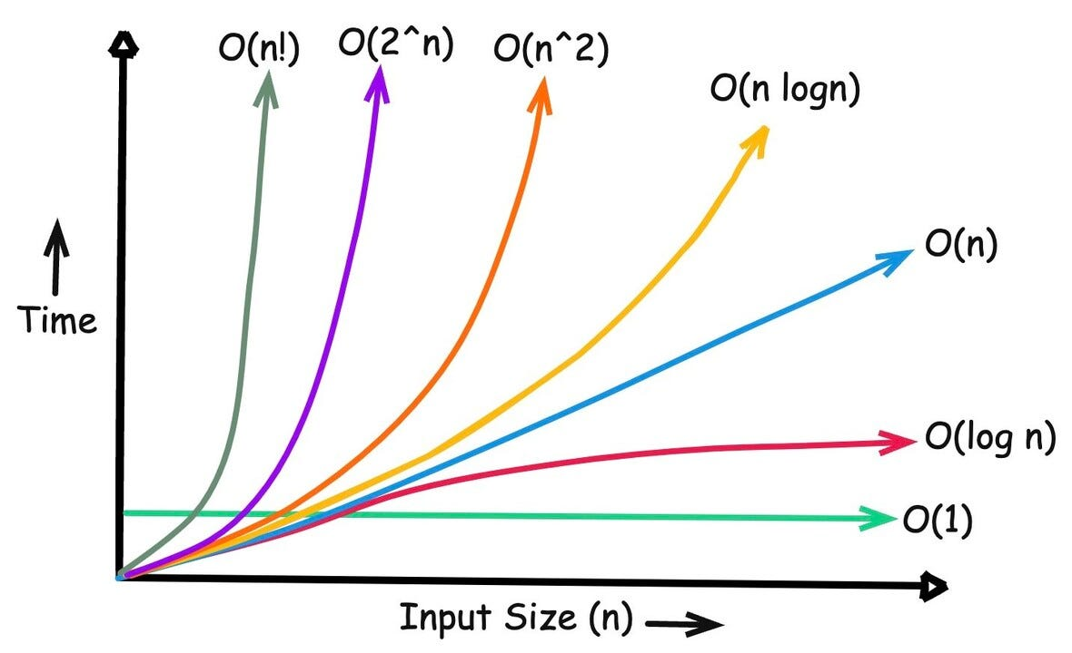
Stor O
Vi definerer kjøretiden til et program ut ifra ‘formen’ på grafen dens.
Vi kan hovedsakelig ignorere de faktiske verdiene til y og x aksen.

Slide 5

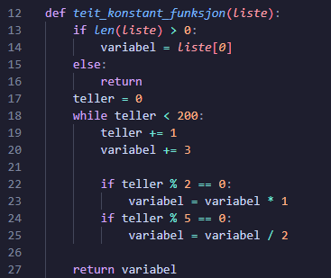

Slide 6
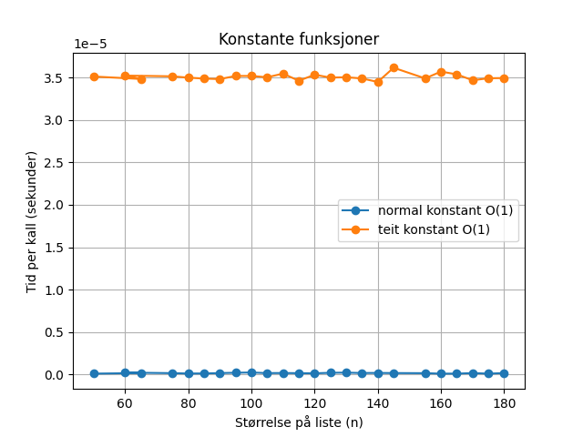

Slide 7
Stor O
To viktige regler:
  Vekst er viktigere enn konstantfaktoren
  Det tregeste leddet styrer veksten
  n + 100000000000000000000000000000 steg
  =
  O(n)

Slide 8
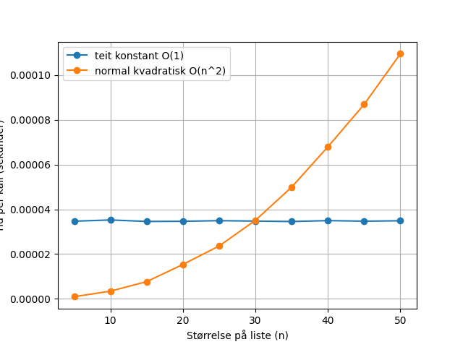
Bedre stor O betyr ikke nødvendigvis bedre tid (…men den gjør ofte det)
Noen algoritmer har ‘dårligere’ tid i stor O men fungerer raskere på lite input

Slide 9
Kompleksitet
En løsning (altså en algoritme) kan ha en kompleksitet
  BubbleSort har kjøretidskompleksitet på O(n²), MergeSort har en på O(n * log(n))
Problemer kan også ha en kompleksitet
  «Hva er den mest effektive løsningen på dette problemet?»
  Å sortere et (standard) array: O(n*log(n))

Slide 10
Det finnes forskjellige ‘kategorier’ med kompleksitet – ‘Kompleksitetsklasser’
Litt som vanskelighetsgrader
Super duper raskt
Tar litt tid
Tar 50 år
Sortering
Notes:
Men hvordan bevise at sortering tar litt tid???

Slide 11
Det finnes forskjellige ‘kategorier’ med kompleksitet – ‘Kompleksitetsklasser’
Litt som vanskelighetsgrader
Det er vanskelig å bevise at noe IKKE har en effektiv løsning
Super duper raskt
Tar litt tid
Tar 50 år
Sortering
Notes:
Hva om vi oppdager om 10 år at det egentlig kan gjøres super duper raskt?

Slide 12
Store spørsmål i kompleksitet
Kan alle problemer løses?
  (Nei)
Kan alle løselige problemer løses raskt?

Slide 13
Turing maskiner og uløselige problemer

Slide 14
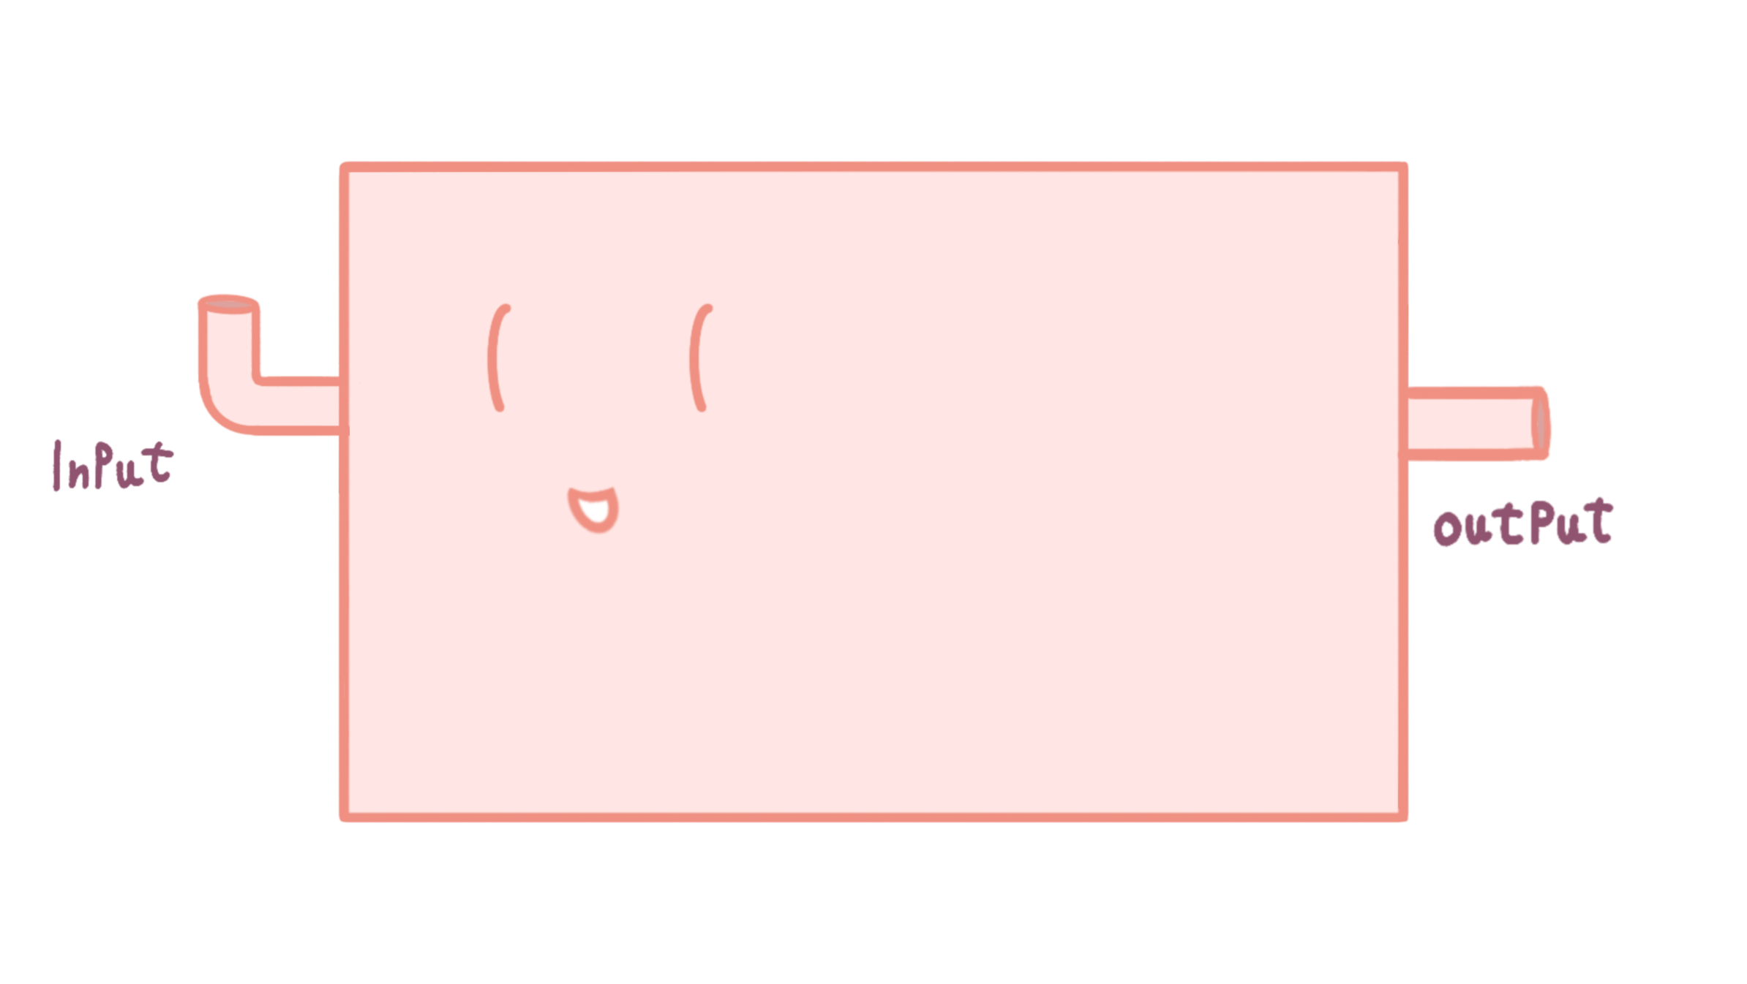
Notes:
Dette er en Turing Maskin. Den tar inn et input, som kan være hva som helst og basert på det så produserer den et output.
Ideen bak turing maskiner er at alle problemer du kan løse med et dataprogram kan du også løse med turing maskinen

Slide 15
Kjenner igjen partall
Notes:
Du kan programmere den til å gjøre forskjellige oppgaver

Slide 16
Kjenner igjen partall
4
Notes:
Du kan programmere den til å gjøre forskjellige oppgaver

Slide 17
Kjenner igjen partall
True!
Notes:
Du kan programmere den til å gjøre forskjellige oppgaver

Slide 18
Er alltid sann
Turing maskiner kan til og med ta inn andre turing maskiner (programmer) som input!

Slide 19
Er alltid sann
Turing maskiner kan til og med ta inn andre turing maskiner (programmer) som input!
= 0111000100010001010…..

Slide 20
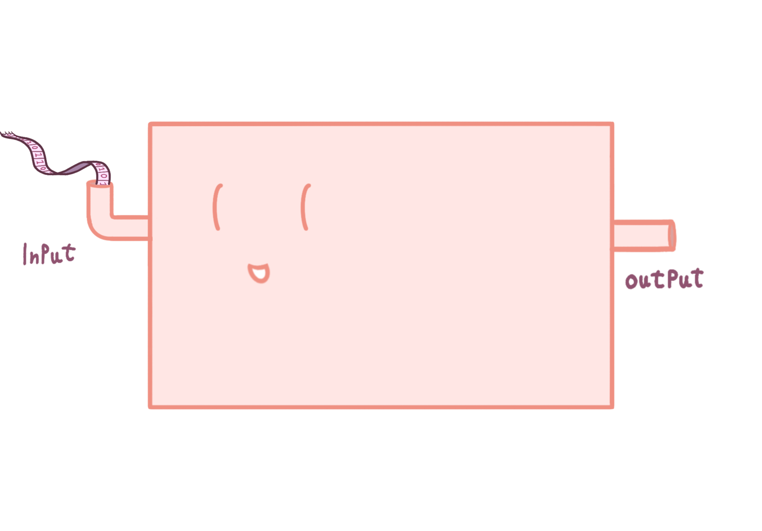
Sjekker om et program returnerer ‘True’
Turing maskiner kan til og med ta inn andre turing maskiner (programmer) som input!
True

Slide 21
Halting problemet

Slide 22
HALT problemet
Det finnes problemer som er uløselige, som stoppeproblemet
Idé:
Kan vi lage en maskin som vet om en annen maskin kommer til å stoppe eller kjøre for alltid?

Slide 23
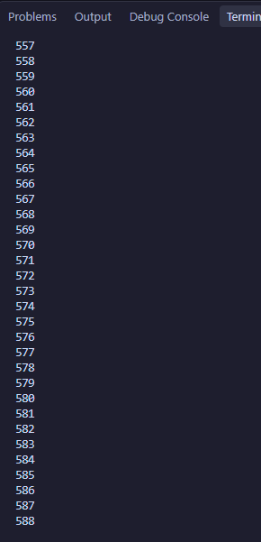
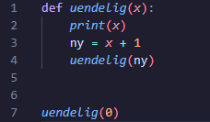
Idé:
Kan vi lage en maskin som vet om en annen maskin kommer til å stoppe eller kjøre for alltid?

Slide 24
HALT
Notes:
La oss anta at vi har en slik maskin

Slide 25
HALT
Notes:
La oss anta at vi har en slik maskin

Slide 26
HALT
False
Notes:
Men med et ‘normalt’ program, f.eks. et hello world program, vil den si True

Slide 27
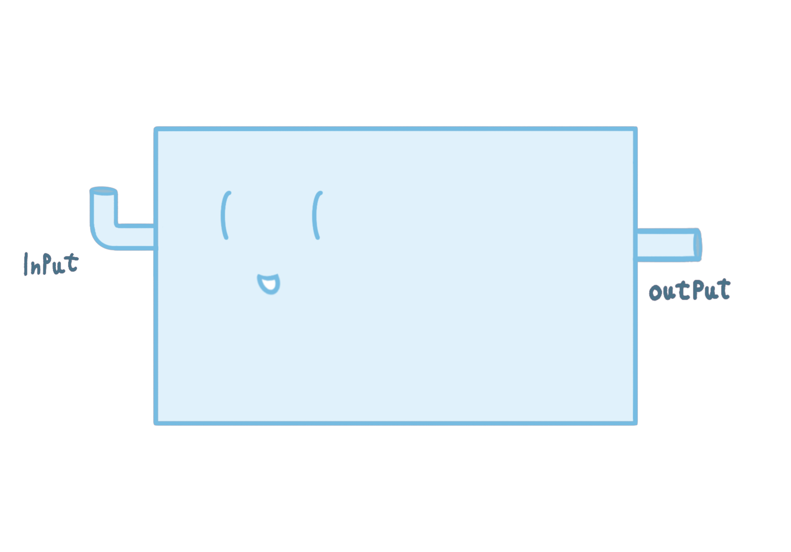
HALT
Notes:
La oss si at vi har en annen maskin: Denne maskinen har en HALT maskin inne i seg
Denne maskinen er litt det motsatte av HALT – den er kontrær og kverulerende.

Slide 28
HALT
True!
Uendelig!!
Notes:
Dersom HALT sier et program vil holde på for alltid,

Slide 29
HALT
Stopper
Notes:
Dersom HALT sier et program vil stoppe, så kommer den blå TM-en til å jobbe for alltid og vil aldri stoppe (kanskje den bare printer masse masse tall inne i seg). Den vil aldri stoppe og vil aldri gi et output

Slide 30
HALT problemet
Kan vi lage en maskin som vet om en annen maskin kommer til å stoppe eller kjøre for alltid?
Nei.
Hvorfor er det umulig at HALT kan finnes?
Og hvordan beviser vi det?
Kannibalisme.

Slide 31
HALT

Slide 32
HALT

Slide 33

HALT
Dersom den blå turingmaskinen hadde stoppet opp:
Holder på uendelig
←
Stopper!

Slide 34
HALT
Dersom den blå turingmaskinen hadde gått uendelif
Stopper
←
Uendelig!

Slide 35
HALT problemet
Det finnes ingen måte å lage en HALT-turing maskin på, og dermed finnes det heller aldri en måte å skrive et program/en algoritme som løser HALT-problemet heller

Slide 36
Løselige problemer

Slide 37
Super duper raskt
Tar litt tid
Tar 50 år
Notes:
La oss gå tilbake til disse veldig abstrakte kategoriene

Slide 38
Super duper raskt
Tar litt tid
Tar 50 år
Uløselig
HALT
Notes:
La oss gå tilbake til disse veldig abstrakte kategoriene

Slide 39
Alle problemer i hele verden
Notes:
I denne kategorien finner vi alle problemer i hele verden

Slide 40
Alle problemer i hele verden
Alle løselige problemer i hele verden
Uløselige problemer

Slide 41
Alle løselige problemer i hele verden
Alle problemer i hele verden
Treige løsninger
Problemer med raske løsninger
Uløselige problemer

Slide 42
Alle løselige problemer i hele verden
Alle problemer i hele verden
NP
Kompleksitetsklassen P
Treige løsninger
Problemer med raske løsninger
Uløselige problemer

Slide 43
Kompleksitetsklassen P
Et løselig problem er i klassen P dersom det kan løses i polynomiell tid av en turing maskin
Som egentlig bare betyr at det må finnes en løsning på problemet som er i O(n^{k})
Basically alt vi har om i IN2010 er i P

Slide 44
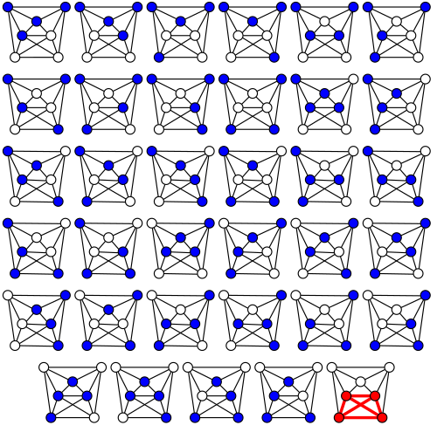
Clique problemet
Input: En graf og en konstant k
Problem: Finnes det en ‘clique’, en samling av k noder der alle er kobla til hverandre?
Dette tar dritlang tid

Slide 45
Kompleksitetsklassen NP
Non-deterministic polynomial time
Når en klassisk ‘deterministisk’ Turing Maskin skal finne en løsning på et problem kan den bare jobbe med å teste ut en løsning av gangen
Clique problemet kan ikke løses av en deterministisk Turing Maskin i polynomiell tid
Notes:
METAFOR: En labyrint, det TM kan gå en vei av gangen men må snu senere

Slide 46
Kompleksitetsklassen NP
Non-deterministic polynomial time
En ikke-deterministisk maskin kan prøve masse løsninger samtidig!
Om det finnes en korrekt løsning (Et sertifikat) som kan verifiseres i polynomiell tid, er problemet NP
F.eks. kan du veldig enkelt sjekke om en løsning til CLIQUE problemet er valid eller ikke valid
Notes:
METAFOR: En labyrint, det TM kan gå en vei av gangen men må snu senere

Slide 47
NP
Kompleksitetsklassen P
Uløselige problemer
Notes:
MEN! Finnes det secretly en P løsning til alle NP problemer?????

Slide 48
NP = P???? NP != P????
Hvis du kan bevise en av disse to påstandene kan du vinne 10 millioner kr
Den mest sannsynlige måten å bevise at P = NP er med reduksjon!

Slide 49
Reduksjon
Du kan redusere et problem til et annet, altså oversette et problem til et annet
Dette gjør du høyt sannsynlig hele tiden
Problem 1: Rekker jeg t-banen min som går om 1 minutt?
  Reduseres til
Problem 2: Kan jeg sprinte 200 meter på 1 minutt?

Slide 50
Reduksjon
Ved å redusere problem A til problem B, kan vi f.eks finne ut mer om problem B
Dersom A er uløselig, og vi kan redusere A til B, vil B også være uløselig
Alle problemer i P kan reduseres til hverandre! Så om vi finner et problem, og vi kan redusere det til et P problem, vet vi at det er i P

Slide 51
Litt forskjellige klasser:
NP-hardt:
  Alle problemer i NP kan reduseres til A
NP-komplett:
  Er i NP, OG er NP-hardt
Det betyr at dersom det oppdages at minst ett NP-komplett problem (Som kan reduseres til alle andre NP problemer) er i P, så er faktisk alle NP problemer i P!!

Slide 52
NP
Kompleksitetsklassen P
Uløselige problemer
Notes:
Modellen vår vil kollapse sammen

Slide 53
Kompleksitetsklassen P
Uløselige problemer
Notes:
Modellen vår vil kollapse sammen

Slide 54
